Slide 2



Nguyễn Tấn Sang | +1
Hoàng Lê Kim Sơn
Triệu Hà Bích Hạnh
Hoàng Ngọc Hoa | +1
Thiều Gia Hân | +1
Nguyễn Ngọc Hiếu | +2
Đào Nhã Khanh | +1
Đặng Gia Linh | +2
Nguyễn Lê PhươngLinh
Lê Phương Tuấn Minh
Nguyễn Trà My | +1
Trần Khánh Nam
Nguyễn Minh Ngọc | +1
Trần Thị Kim Ngọc | +1
Triệu Linh Nhi | +1
Trần Linh San | +1
Nguyễn Tấn Sang | +1
Hoàng Lê Kim Sơn | +1
Triệu Hà Bích Hạnh | +1
Hoàng Ngọc Hoa | +1
Thiều Gia Hân | +1
Nguyễn Ngọc Hiếu | +1
Đào Nhã Khanh | +1
Đặng Gia Linh | +1
Nguyễn Lê PhươngLinh | +1
Lê Phương Tuấn Minh | +2
Nguyễn Trà My | +1
Trần Khánh Nam
Nguyễn Minh Ngọc
Trần Thị Kim Ngọc | +1
Triệu Linh Nhi | +1
Trần Linh San | +1
Nguyễn Văn Tiến | +1
Phùng Chí Thành
Phan Hoàng Thanh Thảo
Lê Huy Gia Thịnh | +1
Nguyễn Anh Thư | +1
Phạm Anh Thư
Nguyễn Bảo Uyên | +2
Vũ Trí Vinh
Nguyễn Huy Vũ
Nguyễn Bảo Yến | +1
Ngụy Minh Vũ | +1
Nguyễn Trường Xuân | +1
Họ và tên
Ninh Nguyễn Bảo An | +1
Đỗ Khánh An | +1
Đỗ Ngọc An | +1
Đào Bảo Anh | +1
Hà Diệu Anh | +1
Nguyễn Phương Anh
Nguyễn Đào Châu Anh | +1
Nguyễn Văn Chung Anh | +1
Phí Tú Anh | +1
Phạm Nguyệt Anh
Trần Diệp Anh | +1
Họ và tên
Ninh Nguyễn Bảo An | +1
Đỗ Khánh An | +1
Đỗ Ngọc An
Đào Bảo Anh | +1
Hà Diệu Anh
Nguyễn Phương Anh
Nguyễn Đào Châu Anh | +1
Nguyễn Văn Chung Anh | +2
Phí Tú Anh | +2
Phạm Nguyệt Anh
Trần Diệp Anh | +1
Trần Nam Anh | +1
Tăng Diệp Anh
Tường Tâm Anh | +1
Dương Minh Châu
Đỗ Ngọc Minh Châu
Nguyễn Ngọc Minh Châu | +2
Nguyễn Ngọc Hà Chi | +2
Cao Mỹ Chi | +1
Trần Thùy Chi | +1
Bùi Anh Duy | +2
Nguyễn Anh Duy | +1
Phạm Bạch Dương | +2
Trần Nam Anh | +1
Tăng Diệp Anh | +1
Tường Tâm Anh
Dương Minh Châu | +2
Đỗ Ngọc Minh Châu | +1
Nguyễn Ngọc Minh Châu
Nguyễn Ngọc Hà Chi | +2
Cao Mỹ Chi
Trần Thùy Chi
Bùi Anh Duy | +2
Nguyễn Anh Duy | +1
Phạm Bạch Dương | +2
HỌC TẬP VÀ LÀM BÀI TẬP NGÀY 8/11.

Slide 3


Chào mừng các em đến với tiết Tiếng Việt - Lớp 2

Slide 4



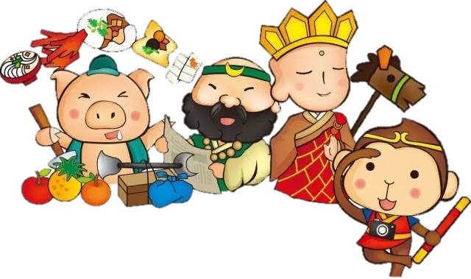
Ôn và khởi động:
Lớp mình ơi chúng ta hãy giúp thầy trò đường tăng trả lời tốt các câu hỏi vượt qua các thử thách để đến Tây Trúc thỉnh kinh nhé.

Slide 5

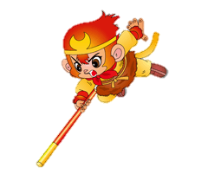
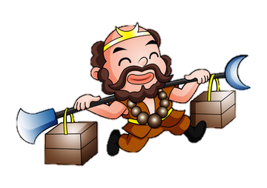

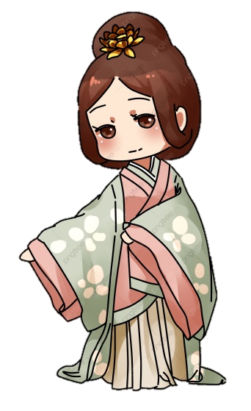
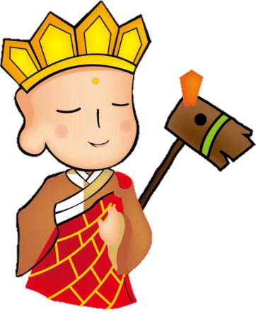
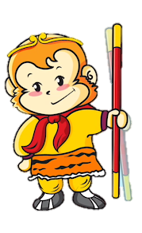
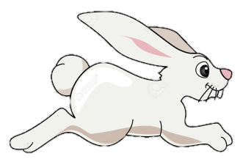
1

Slide 6



Cái gì nằm ở trong nhà
Nhìn lên mặt nó biết ngay giờ nào
Là cái gì?
…..
A. cái tivi
B. cái đồng hồ
C.cái máy tính
D. cái quạt

Slide 7
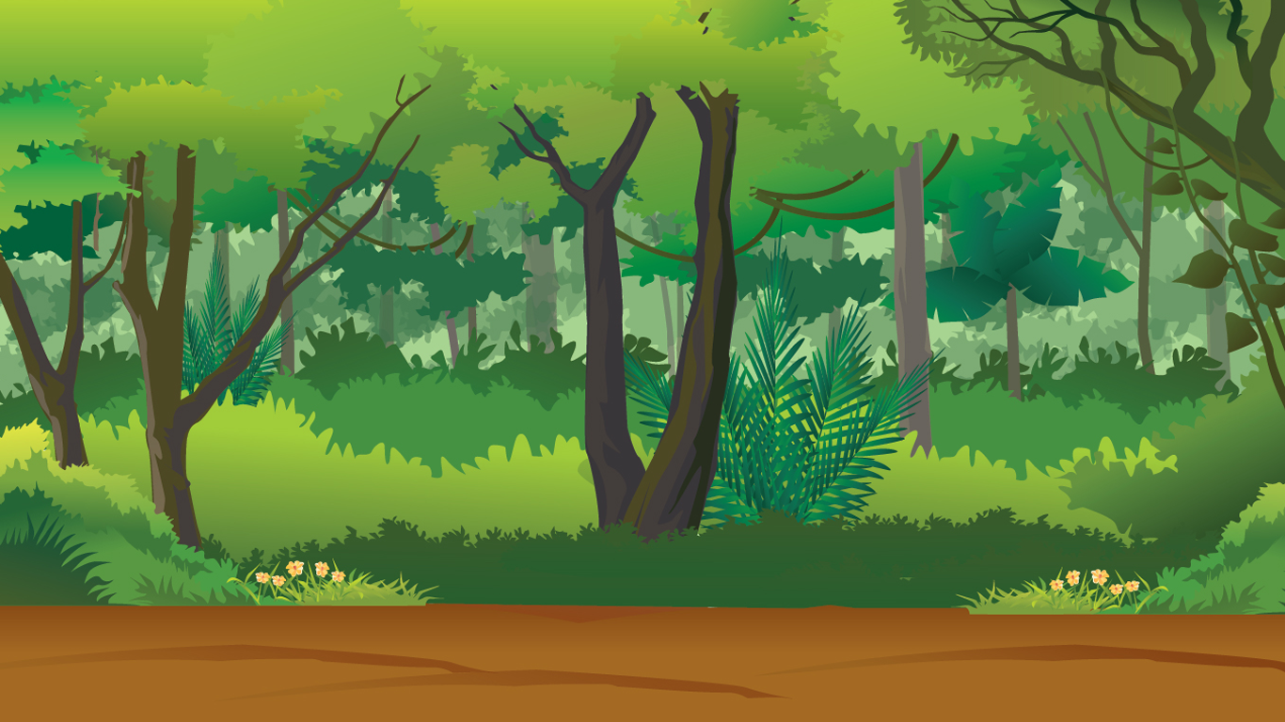
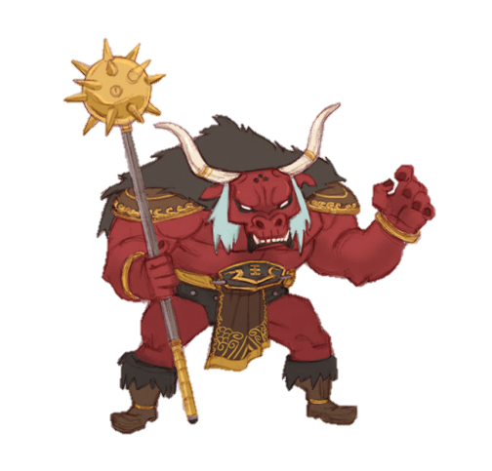

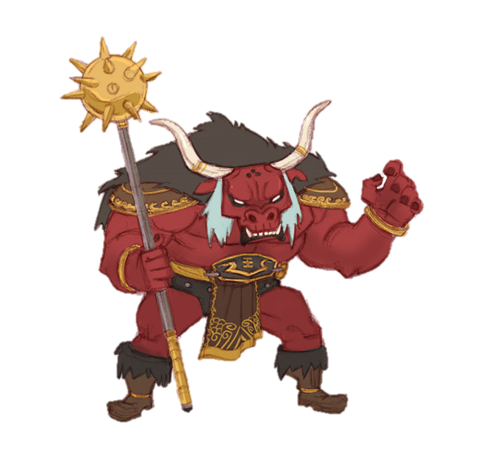

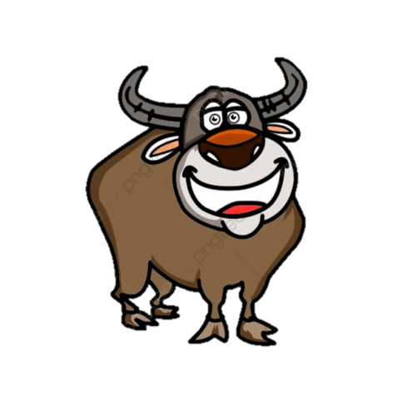
2

Slide 8
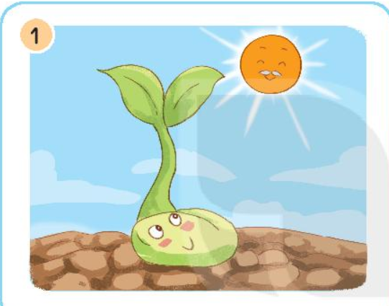
Đây là hình ảnh của câu chuyện gì?
A. Chuyện cây đỗ
B. Chuyện bó đũa
:
C. Sự tích cây đỗ
D. Chú đỗ con

Slide 9




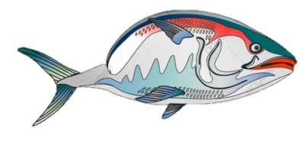
3

Slide 10
Trong câu chuyện Câu chuyện bó đũa, gia đình đó có mấy anh em?
2 anh em

Slide 11


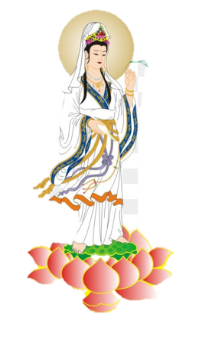
CHÚC MỪNG THẦY TRÒ ĐƯỜNG TĂNG ĐÃ VƯỢT QUA THỬ THÁCH LẤY CHÂN KINH

Slide 12
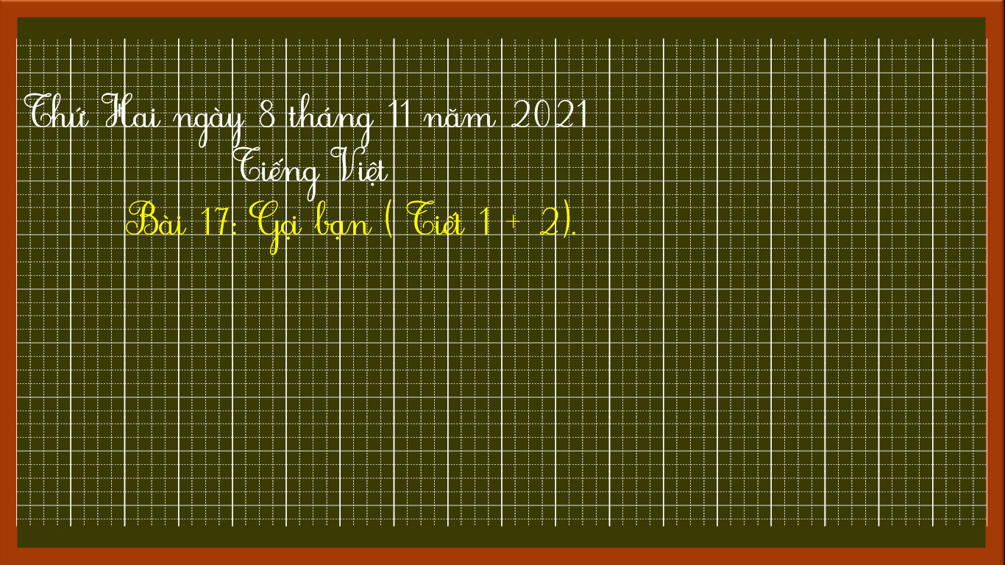

Slide 13
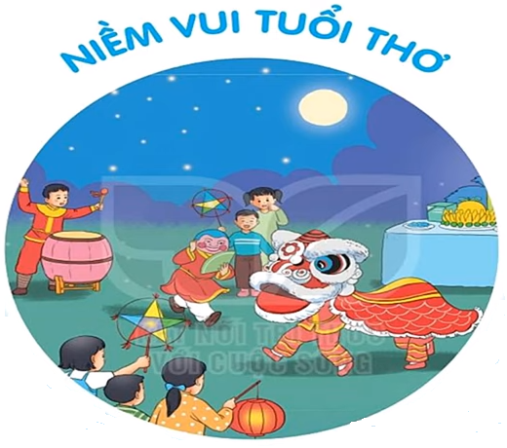

Slide 14
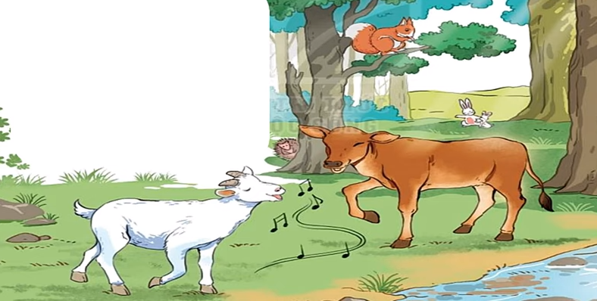

Slide 15

Nói về một người bạn của em.
- Bạn em tên là gì?
- Em chơi với bạn từ khi nào?
- Em và bạn ấy thường làm gì?
- Em thích nhất điều gì ở bạn ấy?

Slide 16
Gọi bạn
Tự xa xưa thuở nào
Trong rừng xanh sâu thẳm
Đôi bạn sống bên nhau
Bê Vàng và Dê Trắng.
Một năm, trời hạn hán
Suối cạn, cỏ héo khô
Lấy gì nuôi đôi bạn
Chờ mưa đến bao giờ?
Bê Vàng đi tìm cỏ
Lang thang quên đường về
Dê Trắng thương bạn quá
Chạy khắp nẻo tìm Bê
Đến bây giờ Dê Trắng
Vẫn gọi hoài: “Bê! Bê!”
Định Hải
“Bê! Bê!”
Lấy gì nuôi đôi bạn
Chờ mưa đến bao giờ?

Slide 17
Gọi bạn
Tự xa xưa thuở nào
Trong rừng xanh sâu thẳm
Đôi bạn sống bên nhau
Bê Vàng và Dê Trắng.
Một năm, trời hạn hán
Suối cạn, cỏ héo khô
Lấy gì nuôi đôi bạn
Chờ mưa đến bao giờ?
Bê Vàng đi tìm cỏ
Lang thang quên đường về
Dê Trắng thương bạn quá
Chạy khắp nẻo tìm Bê
Đến bây giờ Dê Trắng
Vẫn gọi hoài: “Bê! Bê!”
Định Hải
Đọc nối tiếp từng câu

Slide 18
Gọi bạn
1
Tự xa xưa thuở nào
Trong rừng xanh sâu thẳm
Đôi bạn sống bên nhau
Bê Vàng và Dê Trắng.
Một năm, trời hạn hán
Suối cạn, cỏ héo khô
Lấy gì nuôi đôi bạn
Chờ mưa đến bao giờ?
3
Bê Vàng đi tìm cỏ
Lang thang quên đường về
Dê Trắng thương bạn quá
Chạy khắp nẻo tìm Bê
Đến bây giờ Dê Trắng
Vẫn gọi hoài: “Bê! Bê!”
Định Hải
2
Thi đọc giữa các nhóm.
Đọc nối tiếp từng khổ thơ
Luyện đọc trong nhóm.

Slide 19





Tìm hiểu bài

Slide 20
Gọi bạn
Tự xa xưa thuở nào
Trong rừng xanh sâu thẳm
Đôi bạn sống bên nhau
Bê Vàng và Dê Trắng.
sâu thẳm
1. Câu chuyện được kể trong bài thơ diễn ra khi nào? Ở đâu?
sâu thẳm: rất sâu

Slide 21
Một năm, trời hạn hán
Suối cạn, cỏ héo khô
Lấy gì nuôi đôi bạn
Chờ mưa đến bao giờ?
2. Chuyện gì xảy ra khiến bê Vàng phải lang thang đi tìm cỏ?

Slide 22
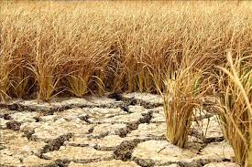
Một năm, trời hạn hán
Suối cạn, cỏ héo khô
Lấy gì nuôi đôi bạn
Chờ mưa đến bao giờ?
hạn hán
Hạn hán:
tình trạng thiếu nước do
nắng lâu, không mưa gây ra.

Slide 23
Bê Vàng đi tìm cỏ
Lang thang quên đường về
Dê Trắng thương bạn quá
Chạy khắp nẻo tìm Bê
Đến bây giờ Dê Trắng
Vẫn gọi hoài: “Bê! Bê!”
Lang thang
lang thang
Đi hết chỗ này đến chỗ khác,
không dừng lại ở nơi nào.
3. Khi Bê Vàng quên đường về, Dê Trắng đã làm gì?

Slide 24
Bê Vàng đi tìm cỏ
Lang thang quên đường về
Dê Trắng thương bạn quá
Chạy khắp nẻo tìm Bê
Đến bây giờ Dê Trắng
Vẫn gọi hoài: “Bê! Bê!”
Thảo luận nhóm
4. Nêu cảm nghĩ của em về Bê Vàng và Dê Trắng.
Bê Vàng và Dê Trắng chơi với nhau rất thân thiết, tình cảm, tình bạn của hai bạn rất đẹp và đáng quý.

Slide 25
Gọi bạn
Tự xa xưa thuở nào
Trong rừng xanh sâu thẳm
Đôi bạn sống bên nhau
Bê Vàng và Dê Trắng.
Một năm, trời hạn hán
Suối cạn, cỏ héo khô
Lấy gì nuôi đôi bạn
Chờ mưa đến bao giờ?
Học thuộc lòng 2 khổ thơ đầu

Slide 26
Gọi bạn
Tự xa xưa thuở nào
Trong rừng xanh sâu thẳm
Đôi bạn sống bên nhau
Bê Vàng và Dê Trắng.
Một năm, trời hạn hán
Suối cạn, cỏ héo khô
Lấy gì nuôi đôi bạn
Chờ mưa đến bao giờ?
Bê Vàng đi tìm cỏ
Lang thang quên đường về
Dê Trắng thương bạn quá
Chạy khắp nẻo tìm Bê
Đến bây giờ Dê Trắng
Vẫn gọi hoài: “Bê! Bê!”
Định Hải
Luyện đọc lại.

Slide 27

Luyện tập theo văn bản đọc

Slide 28
Gọi bạn
Tự xa xưa thuở nào
Trong rừng xanh sâu thẳm
Đôi bạn sống bên nhau
Bê Vàng và Dê Trắng.
Một năm, trời hạn hán
Suối cạn, cỏ héo khô
Lấy gì nuôi đôi bạn
Chờ mưa đến bao giờ?
Bê Vàng đi tìm cỏ
Lang thang quên đường về
Dê Trắng thương bạn quá
Chạy khắp nẻo tìm Bê
Đến bây giờ Dê Trắng
Vẫn gọi hoài: “Bê! Bê!”
Định Hải
1. Tìm từ ngữ thể hiện tâm trạng của Dê Trắng khi không thấy bạn trở về.

Slide 29
Gọi bạn
Tự xa xưa thuở nào
Trong rừng xanh sâu thẳm
Đôi bạn sống bên nhau
Bê Vàng và Dê Trắng.
Một năm, trời hạn hán
Suối cạn, cỏ héo khô
Lấy gì nuôi đôi bạn
Chờ mưa đến bao giờ?
Bê Vàng đi tìm cỏ
Lang thang quên đường về
Dê Trắng thương bạn quá
Chạy khắp nẻo tìm Bê
Đến bây giờ Dê Trắng
Vẫn gọi hoài: “Bê! Bê!”
Định Hải
2. Đóng vai là một người bạn trong rừng, nói lời an ủi Dê Trắng.

Slide 30

2. Đóng vai là một người bạn trong rừng, nói lời an ủi Dê Trắng.
Mình biết là Dê Trắng đang rất buồn và nhớ Bê Vàng. Bạn đừng buồn nữa nhé! Bê Vàng sẽ sớm tìm được đường về thôi.

Slide 31



CỦNG CỐ BÀI HỌC

